Slide 1
ĐỒ ÁN TỐT NGHIỆP: PHÁT TRIỂN CÔNG CỤ SINH LƯU LƯỢNG TẤN CÔNG MẠNG PHỤC VỤ KIỂM THỬ AN TOÀN THÔNG TIN
Sinh viên thực hiện: Nguyễn Duy Vũ
Giáo viên hướng dẫn: 2//,GV, TS. Nguyễn Việt Hùng

Slide 2
TỔNG QUAN
01
CÁC CHỨC NĂNG CHÍNH
02
NỘI DUNG
CÁC KỊCH BẢN TẤN CÔNG HỖ TRỢ SẴN
03
THỬ NGHIỆM
04
Đặt vấn đề.
Giới thiệu bài toán.
Các kỹ thuật cốt lõi giải quyết bài toán.
Sinh đa dạng các loại lưu lượng mạng.
Chức năng bắt lưu lượng, tính toán thông số.
Đính kèm tệp mã độc vào trong gói tin.
Tạo báo cáo.
Các kịch bản tấn công DoS.
Các kịch bản tấn công sinh lưu lượng đa dạng.
Các kịch bản tấn công sinh lưu lượng chứa các loại mã độc.
Thăm dò Firewall mục tiêu.
Demo.

Slide 3

01: TỔNG QUAN
Notes:
© Copyright PresentationGO.com – The free PowerPoint and Google Slides template library

Slide 4
ĐẶT VẤN ĐỀ
Tại Việt Nam đang gặp nhiều vấn đề về an ninh mạng , đẩy mạnh nhu cầu cao về các công cụ tiện lợi hỗ trợ nâng cao an ninh mạng.
Khó khăn trong việc tiếp cận các công cụ:
Chức năng hạn chế.
Khó tiếp cận sử dụng.
Mất phí.
Notes:
© Copyright PresentationGO.com – The free PowerPoint and Google Slides template library

Slide 5
GIỚI THIỆU BÀI TOÁN SINH LƯU LƯỢNG TẤN CÔNG MẠNG
Thiết kế và phát triển một công cụ sinh lưu lượng tấn công mạng để phục vụ nâng cao an ninh mạng.
SPEED
Băng thông đảm bảo yêu cầu
TRAFFIC GENERATOR
Sinh lưu lượng phục vụ tấn công mạng
DIVERSITY
MANIPULATION
Nhiều loại lưu lượng khác nhau
Can thiệp sâu vào từng loại gói tin
Notes:
© Copyright PresentationGO.com – The free PowerPoint and Google Slides template library

Slide 6
CÁC KỸ THUẬT CỐT LÕI GIẢI QUYẾT BÀI TOÁN
Các lõi công nghệ chính:
Tạo ra các loại gói tin đa dạng sử dụng thư viện Scapy.
Sử dụng công nghệ Socket để sinh lưu lượng với băng thông lớn cho mục đích tấn công DoS.
Tăng tốc độ sinh lưu lượng sử dụng cơ chế Thread.

Slide 7

02: CÁC CHỨC NĂNG CHÍNH
Notes:
© Copyright PresentationGO.com – The free PowerPoint and Google Slides template library

Slide 8
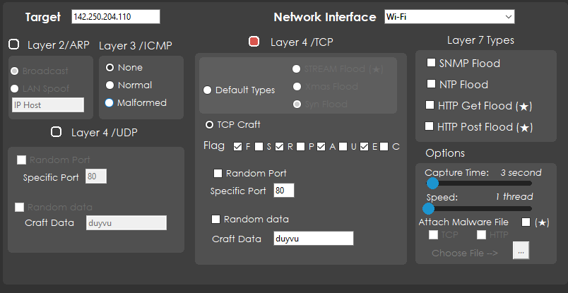
CÁC LOẠI LƯU LƯỢNG ĐÃ ĐƯỢC HỖ TRỢ TRONG CÔNG CỤ
Scapy , Socket
ICMP
UDP
TCP
SNMP
NTP
HTTP
ARP
.

Slide 9
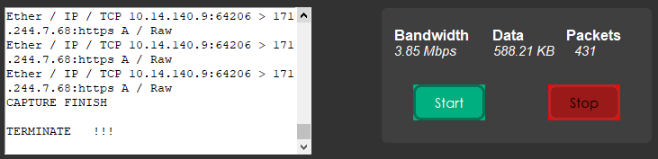
Chức năng bắt lưu lượng, tính toán các thông số
Bắt trực tiếp lưu lượng sinh ra theo thời gian thực để lưu thành bản ghi.
Tính toán các thông số của bản ghi đó như băng thông, tổng kích cỡ, số gói tin.
Notes:
© Copyright PresentationGO.com – The free PowerPoint and Google Slides template library

Slide 10
Chức năng đính kèm tệp mã độc vào trong gói tin
Hỗ trợ 2 loại lưu lượng: TCP và HTTP.
Cho phép chèn 1 tệp bất kỳ vào trong gói tin theo tùy ý người dùng.
Bước 2:
Chuyển file sang dạng chuỗi hexa.
Bước 4:
Truyền qua mạng
SEND
HEX
Bước 1:
Chọn file mã độc
FILE
PACKET
Bước 3:
Đưa vào trong trường data của gói tin
Notes:
© Copyright PresentationGO.com – The free PowerPoint and Google Slides template library

Slide 11
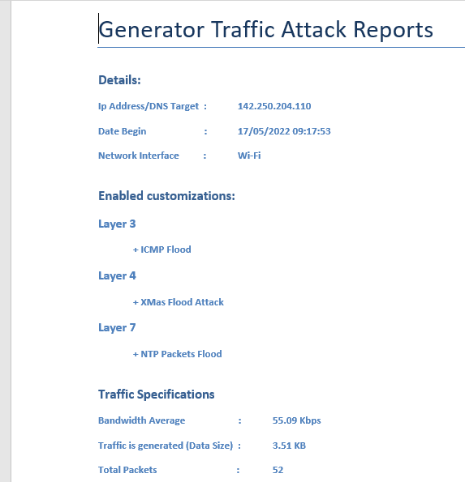
Tạo báo cáo docx
Python-docx
Hiển thị chi tiết các thông số về mục tiêu, thời gian bắt đầu , các chức năng đã chọn,các giá trị thông số về băng thông, size , số gói tin, thời gian tới , và cho người dùng điền các thông tin cá nhân.
.

Slide 12
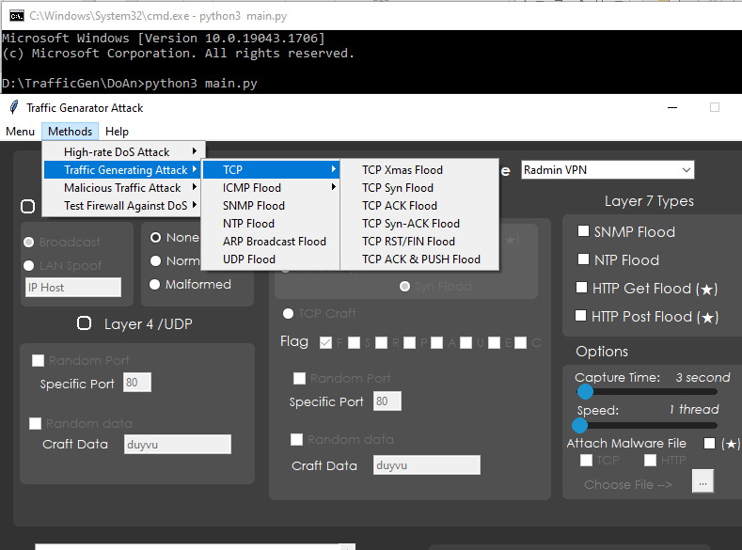
03: CÁC KỊCH BẢN TẤN CÔNG HỖ TRỢ SẴN
Notes:
© Copyright PresentationGO.com – The free PowerPoint and Google Slides template library

Slide 13
CÁC KỊCH BẢN TẤN CÔNG DOS
Tấn công UDP DoS.
Tấn công TCP DoS.
Tấn công HTTP DoS Get/Post.
Notes:
© Copyright PresentationGO.com – The free PowerPoint and Google Slides template library

Slide 14
CÁC KỊCH BẢN TẤN CÔNG SINH LƯU LƯỢNG ĐA DẠNG
TCP Xmas Flood
TCP Syn Flood
TCP ACK Flood
TCP Syn-ACK Flood
TCP RST/FIN Flood
TCP ACK&PUSH Flood
ICMP Normal Flood
ICMP Malformed Flood
SNMP Flood
NTP Flood
ARP Broadcast flood
Notes:
© Copyright PresentationGO.com – The free PowerPoint and Google Slides template library

Slide 15
CÁC KỊCH BẢN TẤN CÔNG SINH LƯU LƯỢNG CHỨA TỆP MÃ ĐỘC
Kịch bản đính kèm Ransomware vào gói tin.
Kịch bản đính kèm Worm vào gói tin.
Kịch bản đính kèm Trojan vào gói tin.
Kịch bản đính kèm Muldrop vào gói tin.
Notes:
© Copyright PresentationGO.com – The free PowerPoint and Google Slides template library

Slide 16
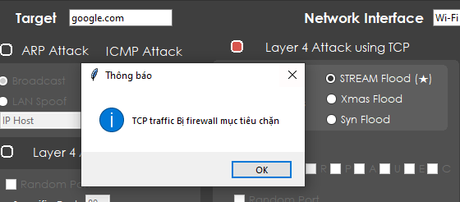
THĂM DÒ FIREWALL MỤC TIÊU
Thăm dò khả năng chống TCP DoS của tường lửa mục tiêu.
Thăm dò khả năng chống HTTP Post DoS của tường lửa mục tiêu.
Notes:
© Copyright PresentationGO.com – The free PowerPoint and Google Slides template library

Slide 17
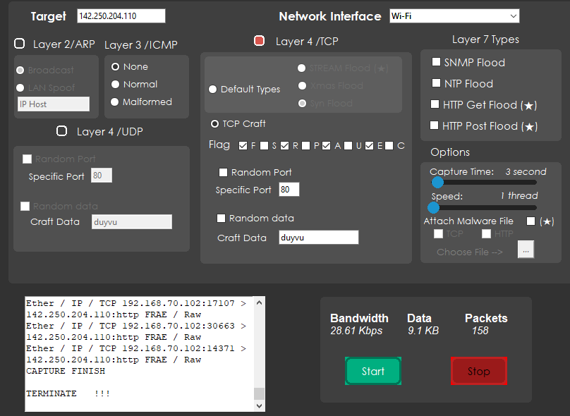
04: THỬ NGHIỆM
Notes:
© Copyright PresentationGO.com – The free PowerPoint and Google Slides template library

Slide 18
ỨNG DỤNG
DEMO TRÊN MÁY TÍNH

Slide 19
CẢM ƠN THẦY, CÔ ĐÃ LẮNG NGHE

